Slide 1
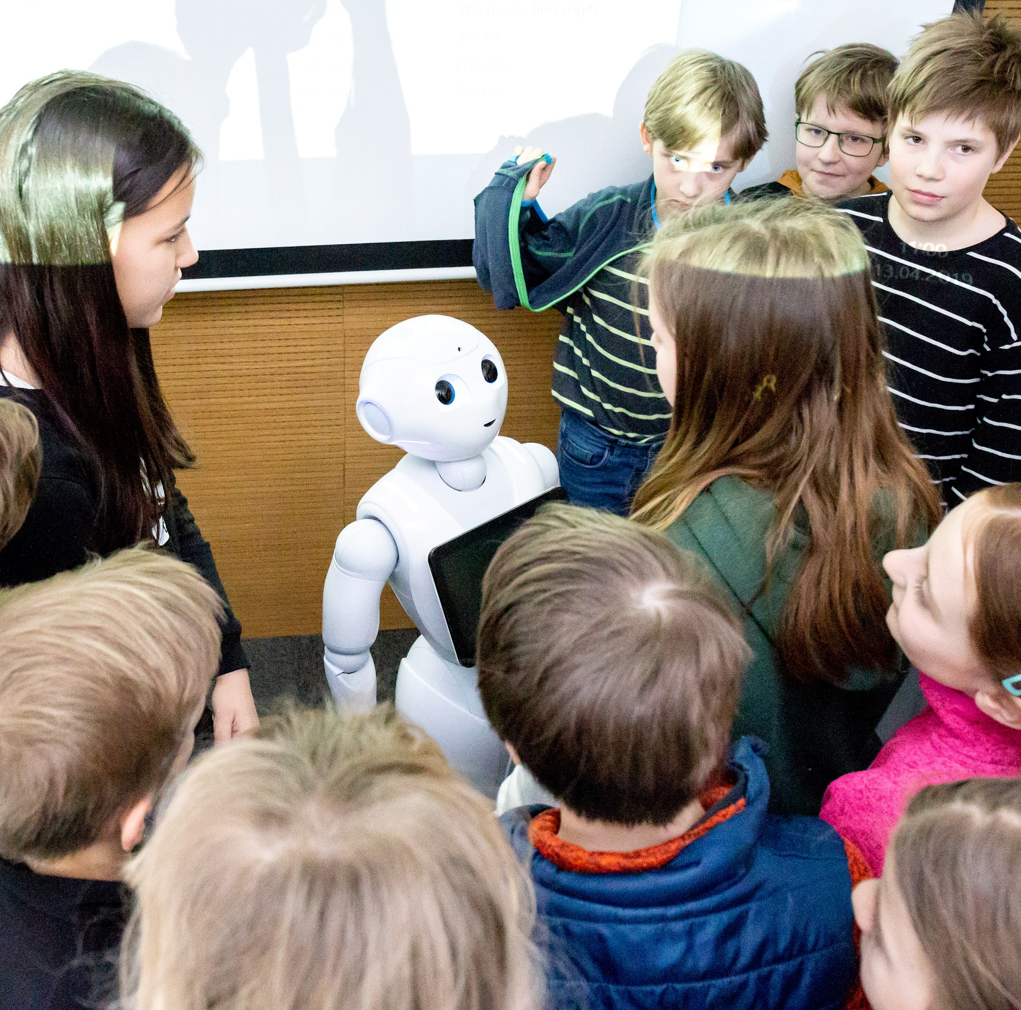
výuky

Slide 2
Harmonogram výuk
Datum | Výuka | Místo akce
17.9.2022 | Imatrikulace | Univerzitní kino Scala
15.10.2022 | PdF | PdF
12.11.2022 | PřF | PřF Kotlářská
10.12.2022 | FF | FF
11.2.2023 | ESF + CJV | ESF
25.2.2023 | LF + FaF | Kampus
25.3.2023 | PřF + FSpS + CEITEC | Kampus
15.4.2023 | FI + ÚVT | FI
13.5.2023 | FSS + PrF | FSS, Ústavní soud
10.6.2023 | Promoce (zástupci všech fakult) | Univerzitní kino Scala

Slide 3
Termíny pro KO – dodání podkladů
 | Témata s anotacemi | Seznamy studentů (dodá RMU) | Výuka | Podklady pro vyplácení (stipendia a odměny)
PdF | 3.10. | 13.10. | 15.10.2022 | 19.10.
PřF Kotlářská | 31.10. | 10.11. | 12.11.2022 | 16.11.
FF | 28.11. | 8.12. | 10.12.2022 | 10.12.
ESF + CJV | 30.1. | 9.2. | 11.2.2023 | 15.2.
LF + FaF | 13.2. | 23.2. | 25.2.2023 | 1.3.
PřF + FSpS + CEITEC | 13.3. | 23.3. | 25.3.2023 | 29.3.
FI + ÚVT | 3.4. | 13.4. | 15.4.2023 | 19.4.
FSS + PrF | 1.5. | 11.5. | 13.5.2023 | 17.5.

Slide 4
Formát výuk
 | 9-11 let | 12-14 let | 15-18 let
Počet studentů | 100 | 100 | 50
Časová dotace | 9:50-14:00 | 9:50-14:00 | 10:00-14:30
Obsah a forma | 2 x 1,45 hod téma | 2 x 1,45 hod téma | Gaudeamus+témata / přednášky a wks
Maximální počet témat | 6 | 6 | 4
ODMĚNY za výuku |  | Popis činnosti | Částka
 | Tvůrce tématu | Příprava tématu, možno rozdělit mezi více osob | 1 000 Kč
 | Lektor (max. 3 osoby) | Zodpovědný za výuku tématu, vede ho | 1 200 Kč
 | Asistent | Podpora lektora, pomáhá studentům | 600 Kč
 | Speaker (2 osoby) | Přednáší pro skupinu 15-18 let (45 min) | 600 Kč
 | Workshopy | Lektor workshopu / asistent workshopu | 1 000 / 400 Kč
 | Rodičovská přednáška | Program pro rodiče – cca 2 hod | 1 000 Kč

Slide 5
Harmonogram sobotní výuky
9-11, 12-14 let
9:00-9:30 Registrace
9:30-9:45 Uvítání, do tříd
10:00-11:45 Téma 1
11:45-12:15 Obědová pauza
12:15-14:00 Téma 2

Slide 6
Harmonogram sobotní výuky
15-18 let
Varianta 1
9:45-10:00 Registrace
10:00-10:30 Malý Gaudeamus
10:40-12:25 Téma 1
12:25-12:45 Obědová pauza
12:45-14:30 Téma 2
Varianta 2
9:45-10:00 Registrace
10:00-10:30 Malý Gaudeamus
10:30-12:00 Přednášky a diskuze
12:00-12:20 Obědová pauza
12:20-14:30 Workshopy

Slide 7
TO DO list KO
Komunikace s lektory
Zapojení, účast
Témata s anotacemi a kapacitami (excel v příloze, list 1)
Sběr podkladů pro výplatu odměn a stipendií (excel v příloze, list 2)
Rezervace místností
Registrace
Místnosti pro výuku
Rodičovská přednáška
Zjištění/zajištění otevření fakultních krmítek/občerstvení/doplnění automatů
Informování recepce/vrátnice o akci
Oslovení děkana/proděkana/osoby, která uvítá studenty a zahájí výuku
Přítomnost na sobotní výuce

Slide 8
TO DO list lektoři
Potvrzení účasti KO
Příprava tématu
Teoretický základ, ale poté důraz na interaktivní výuku, workshopy, pokusy, projekty, praktické vyzkoušení získaných vědomostí
Časová dotace: 1:45 hod/téma
Prezentováno 2x – dopoledne a odpoledne stejné věkové skupině, jiným studentům
Šablona pro tvorbu prezentace je k dispozici zde
Seznam témat s anotacemi pro RMU (ukázky)
Podepsání bezpečnosti práce na sobotní výuce
Seznam zapojených pro výplatu odměn a stipendií (ukázky)
Případně sdělení zpětné vazby

Slide 9
Ukázky: Anotace témat

Slide 10
Ukázky: Seznam zapojených pro výplatu odměn a stipendií
Výzkum v Moravském krasu
Tvůrce tématu: | doc. RNDr. Prokop Sloupský, CSc. | UČO | ODM
Lektor: | doc. RNDr. Prokop Sloupský, CSc. | UČO
 | Mgr. Karel Absolon, Ph.D. | UČO | ODM
Asistent: | Mgr. Šimon Punkva, Ph.D., | UČO | ODM
 | Mgr. Jitka Kostičková | UČO | STIP
 | Mgr. Petr Kámen | UČO | STIP
Kouzelné bylinky
Tvůrce tématu: | PharmDr. Agáta Bazalková | UČO | ODM
Lektor: | PharmDr. Agáta Bazalková | UČO
Asistent: | Mgr. Leona Kopřivová | UČO | STIP
 | Mgr. Květoslav Včelka | UČO | STIP
Šetři za tři!
Tvůrce tématu: | Ing. Leoš Spořivý, Ph.D. | UČO | ODM
 | Ing. Markéta Bohatá, Ph.D.
Lektor: | Ing. Markéta Bohatá, Ph.D. | UČO | ODM
Asistent: | Ing. Václav Křivka | UČO | STIP
 | Ing. Lenka Grafová | UČO | STIP
Program 15-18 let a rodiče
Speaker: | doc. PhDr. Jan Světový, Ph.D. | UČO | ODM
Workshop: | Mgr. Josef Český, Ph.D. | UČO | ODM
Rodičovská přednáška: | prof. JUDr. Anna Spravedlivá, CSc. | UČO | ODM

Slide 11
Kontakt
Kristýna Hořavová horavova@rect.muni.cz

